Slide 1
Редакторы фрактальной графики: назначение, возможности, области использования, примеры программ
Работу выполнил:
Т. А. А.

Slide 2
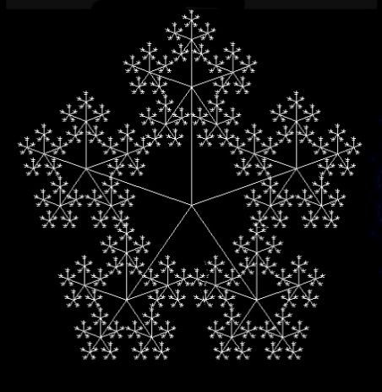
Понятие фрактальной графики
Фрактал - структура, состоящая из частей, каждая из которых является уменьшенной копией всей фигуры в целом.
Фрактальная графика - вид компьютерной графики, в метод построения изображений которого положен принцип наследования от «родителей» геометрических свойств объектов-наследников.
Notes:
Фрактал («состоящий из фрагментов») - структура, состоящая из частей, каждая из которых является уменьшенной копией всей фигуры в целом.
Фрактальная графика - вид компьютерной графики, в метод построения изображений которого положен принцип наследования от, так называемых, «родителей» геометрических свойств объектов-наследников.
Фрактальная графика, так же как векторная и трёхмерная, является вычисляемой. Её главное отличие в том, что изображение строится по уравнению или системе уравнений. Поэтому в памяти компьютера для выполнения всех вычислений ничего, кроме формулы, хранить не требуется. Только изменив коэффициенты уравнения, можно получить совершенно другое изображение.

Slide 3
Достоинства фрактальной графики
малый размер исполняемого файла при большом изображении;
бесконечная масштабируемость и увеличение сложности картинки;
незаменимость в построении сложных фигур, состоящих из однотипных элементов (облака, вода);
относительная легкость в создании сложных композиций;
фотореалистичность.
Notes:
Достоинствами фрактальной графики являются:
малый размер исполняемого файла при большом изображении;
бесконечная масштабируемость и увеличение сложности картинки;
незаменимость в построении сложных фигур, состоящих из однотипных элементов (облака, вода и т.д.);
относительная легкость в создании сложных композиций;
фотореалистичность.

Slide 4
Недостатки фрактальной графики
чем сложнее изображение, тем больше загруженность ЦП и ОЗУ;
неосвоенность технологии;
плохое распространение и поддержка различными системами;
небольшой спектр создания объектов изображений;
ограниченность материнских математических фигур.
Notes:
Недостатки фрактальной графики:
все вычисления делаются компьютером, чем сложнее изображение, тем больше загруженность ЦП и ОЗУ;
неосвоенность технологии;
плохое распространение и поддержка различными системами;
небольшой спектр создания объектов изображений;
ограниченность материнских математических фигур.

Slide 5
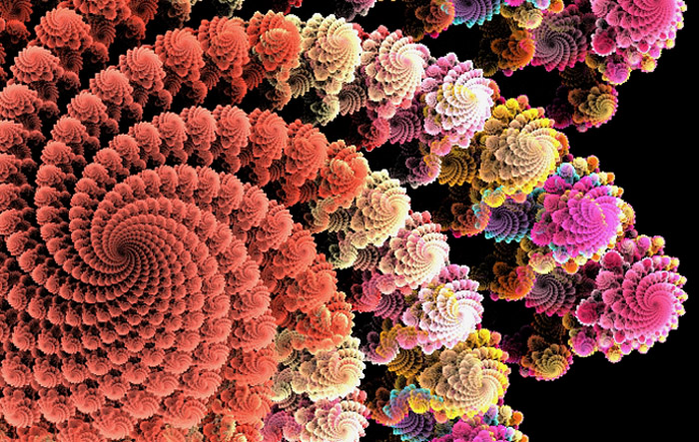
Назначение редакторов фрактальной графики
Автоматическая генерация изображений путем математических расчетов.
Notes:
Программные средства для работы с фрактальной графикой предназначены для автоматической генерации изображений путем математических расчетов.
Так, с помощью нескольких математических коэффициентов можно задать линии и поверхности очень сложной формы. Фрактальная компьютерная графика позволяет создавать абстрактные композиции, где можно реализовать множество приёмов: горизонтали и вертикали, диагональные направления, симметрию и асимметрию и др. Изменяя и комбинирую окраску фрактальных фигур, можно моделировать образы живой и неживой природы (например, ветви дерева или снежинки), а также составлять из полученных фигур «фрактальную композицию».

Slide 6
Возможности редакторов фрактальной графики
Выбор алгоритма генерации фрактала.
Увеличение фрагмента изображения.
Смена цветовой гаммы.
Редактирование некоторых топологических параметров.
Сохранение полученного изображения.
Хранение параметры генерации конкретного фрактала.
Ввод собственных формул.
Осуществление дополнительного контроля (например, фильтрация полученного изображения).
Генерация фрактальной анимации.
Notes:
Большинство редакторов фрактальной графики позволяют выбрать алгоритм генерации фрактала, увеличить тот или иной фрагмент изображения, поменять цветовую гамму, редактировать некоторые топологические параметры и сохранять полученное изображение в одном из популярных графических форматов, таких как jpeg, tiff или png, а также хранить параметры генерации конкретного фрактала, что позволяет повторное использование и модификацию таких фрактальных изображений.
Многие программы позволяют также вводить собственные формулы, и осуществлять дополнительный контроль, например, фильтрацию полученного изображения. Некоторые пакеты позволяют генерировать фрактальную анимацию.
Ряд графических редакторов общего назначения (например, GIMP) включает в себя фильтры или плагины для генерации фракталов.

Slide 7
Создание фрактальной картинки
Форма
Задать форму рисунка математической формулой.
Параметры
Исследовать сходимость процесса и варьировать его параметры.
Вид
Выбрать вид изображения.
Цвет
Выбрать палитру цветов.
Notes:
Создание фрактальных изображений математически вычисляемо, также как в векторной и трёхмерной графике. Главное отличие от первых двух видов графики в том, что фрактальное изображение строится по уравнению или системе уравнений, - ничего кроме формулы в памяти компьютера для выполнения всех вычислений хранить не нужно, - и такая компактность математического аппарата позволила использование этой идеи в компьютерной графике.
Для того чтобы создать фрактальное изображение, необходимо выполнить следующие действия:
задать форму рисунка математической формулой;
исследовать сходимость процесса и варьировать его параметры;
выбрать вид изображения;
выбрать палитру цветов.

Slide 8
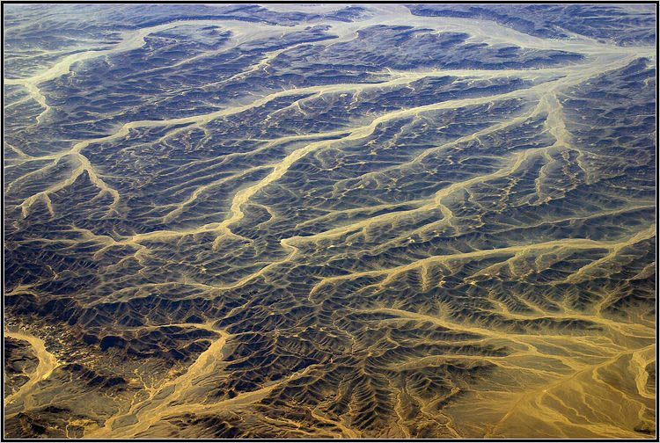
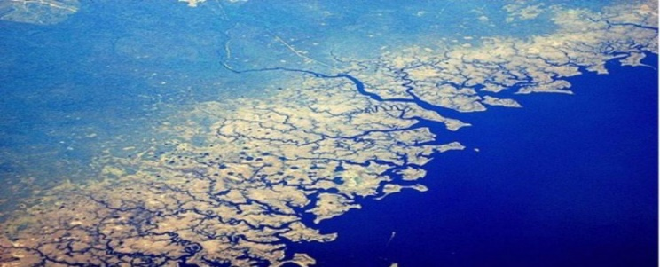
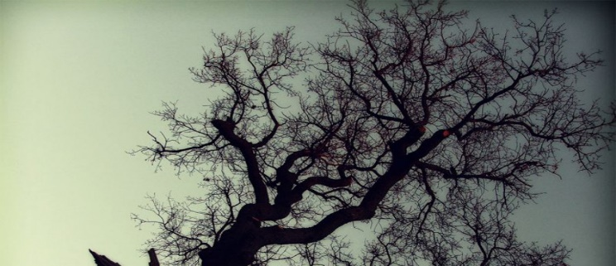
Области использования
Область использования | Пример использования
Компьютерная графика | Построение изображений природных объектов
Нефтехимия | Моделирование пористых материалов
Биология | Моделирование популяций, описание систем внутренних органов
Математика | Построение функции «Канторова лестница»
Физика | Моделирование течения жидкостей, диффузии
Notes:
Область применения фрактальной графики достаточно широка и разнообразна, она охватывает многие сферы человеческой деятельности.
Так, фракталы широко применяются в компьютерной графике для построения изображений природных объектов, таких, как деревья, кусты, горные ландшафты, цветная капуста, облака, кровеносная и альвеолярная системы человека и животных, кристаллы, снежинки, элементы которых выстраиваются в одну сложную структуру, поверхности морей, побережья (фрактальная концепция позволила ученым измерить береговую линию Британских островов).
Фрактальная графика используется при моделировании пористых материалов в нефтехимии.
Также фракталы используются для описания систем внутренних органов, для моделирования популяций.
Фракталы применяются и в самой математике. В теории множеств множество Кантора доказывает существование совершенных нигде не плотных множеств, в теории меры самоаффинная функция "Канторова лестница" является хорошим примером функции распределения сингулярной меры. Наличие на фракталах равномерной меры, позволяет применять интегрирование, теорию потенциала, использовать их вместо стандартных объектов в уже исследованных уравнениях.
В физике фрактальная графика используются для моделирования нелинейных процессов, таких как течение жидкостей и сложных процессы диффузии.

Slide 9
Примеры редакторов фрактальной графики
Art Dabbler
Упрощенный интерфейс
Обучающая программа (самоучитель)
Обучающий фильм
Ultra Fractal
Генерация фрактальных изображений (готовые, собственные формулы)
Фрактальная анимация
Слои, многослойные фракталы
Notes:
Среди фрактальных графических редакторов можно выделить следующие программы:
Art Dabbler - программа для обучения не только компьютерной графике, но прежде всего азам рисования. Главное внимание разработчиками пакета было уделено созданию упрощенного интерфейса и возможности использования пакета в качестве обучающей программы. В комплект поставки пакета включен самоучитель и обучающий фильм на диске.
Ultra Fractal - редактор для создания фрактальных изображений профессионального качества. Программа позволяет не только генерировать фрактальные изображения, но и создавать анимацию на их основе. Создать фрактальное изображение можно как с помощью готовых формул, так и с помощью собственной формулы. Применение слоев с возможностью изменения режимов их смешивания и корректировкой полупрозрачности позволяет генерировать многослойные фракталы.

Slide 10
Примеры редакторов фрактальной графики
Fractal Explorer
Генерация фракталов (базовые изображения, готовый тип фрактала, пользовательские формулы)
Фрактальная анимация
ChaosPro
Управление автоматической генерацией фракталов
Многослойные фракталы
Создание нескольких фракталов одновременно
Многослойные фракталы
Отображение изменений в окне программы
3d объекты
Фрактальная анимация
Notes:
Fractal Explorer - программа для создания изображений фракталов и трехмерных аттракторов. Программа поддерживает фрактальные анимации. Генерация фракталов возможна на основе базовых фрактальных изображений, с помощью выбора типа фрактала или создания пользовательской формулы. У изображения можно сменить цветовую палитру, добавить к нему фоновое изображение, определить режим смешивания слоев, а также степень прозрачности фрактального слоя. Также можно подвергнуть фрактальное изображение трансформации, масштабировать, определить размеры изображения и провести рендеринг.
ChaosPro – бесплатный генератор фрактальных изображений. Программа позволяет полностью управлять автоматическим построением фракталов за счет изменения настроек (число итераций, степень размытия, особенности проецирования и др.). Создаваемые изображения могут быть многослойными (режимом смешивания слоев можно управлять) и к ним можно применить серию фильтров. Все изменения тут же отражаются в окне просмотра. Существует возможность одновременного построения нескольких фракталов в разных окнах. Созданные фракталы могут быть сохранены в собственном формате программы, либо в одном из основных фрактальных типов, или экспортированы в растровые изображения или 3D-объекты. Также есть возможность создания анимации на основе фрактальных изображений с определением ключевых анимационных фаз, которые могут отличаться по любому изменяемому параметру: углам поворота и вращения, цветовым параметрам и пр.

Slide 11
Примеры редакторов фрактальной графики
Apophysis
Генерация фракталов на основе базовых формул
Автоматический выбор подходящей заливки
Уточнение расположения фрактала на фоне
Mystica
Генерация фракталов
Трехмерные изображения
Сложный интерфейс
Отправка изображения по электронной почте, публикация в Html-галерее
Создание видеоролика
Notes:
Apophysis - инструмент для генерации фракталов на основе базовых фрактальных формул. При необходимости можно автоматически подобрать наиболее подходящую заливку к имеющемуся изображению, подрегулировать гамму и яркость, изменить фон, масштабировать объект и уточнить его расположение на фоне. По окончании следует задать размеры конечного фрактального изображения и записать его визуализированный вариант в виде графического файла.
Mystica - универсальный генератор двумерных и трехмерных изображений и текстур, которые в дальнейшем можно в качестве текстур для Web-страниц, фонов Рабочего стола. Пакет отличается сложным интерфейсом и может работать в двух режимах: Sample (ориентирован на новичков) и Expert (предназначен для профессионалов). Создаваемые изображения могут иметь любой размер и затем экспортироваться в графические 2D-форматы. Из окна программы изображения можно отправить по электронной почте, опубликовать в Html-галерее или создать на их основе видеоролик.

Slide 12
Редакторы фрактальной графики: назначение, возможности, области использования, примеры программ
Работу выполнил:
Т. А. А.

